Slide 1
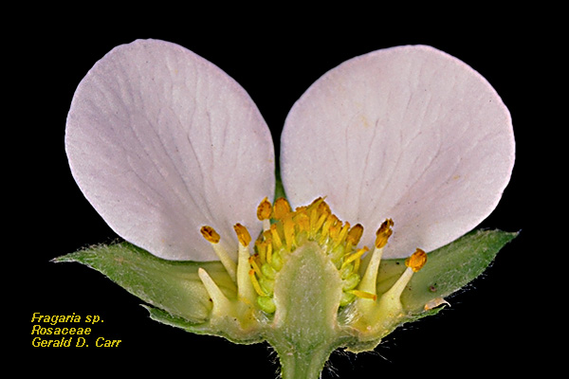
7. KVĚT
specifický orgán krytosemenných rostlin sloužící k pohlavnímu rozmnožování
Funkce květu
• zajištění pohlavního rozmnožování
• umožnění opylení a oplození
• ochrana pohlavních buněk a semen
Stavba květu
• květní lůžko (stonkový původ), květní
obaly, tyčinky a pestíky (listový původ)
• vůně květů: aromatické silice, nejčastěji produkované korunou
• listeny pod květem u některých rostlin přítomny, jiným chybějí
– rovina procházející středem květu a listenem = mediána
– část stonku mezi listenem a květem je květní stopka
• u některých rostlin vytvořeny na květní stopce párové listence (vzácněji jen 1)
– rovina procházející středem květu a listenci = transverzála (kolmá na mediánu)

Slide 2
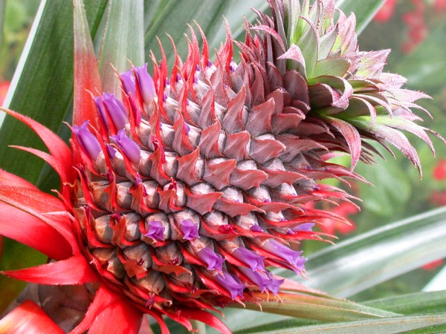
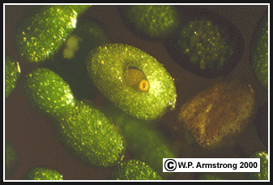
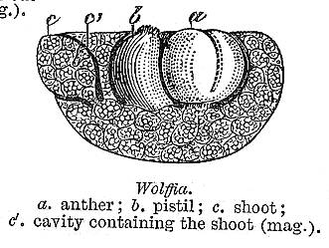
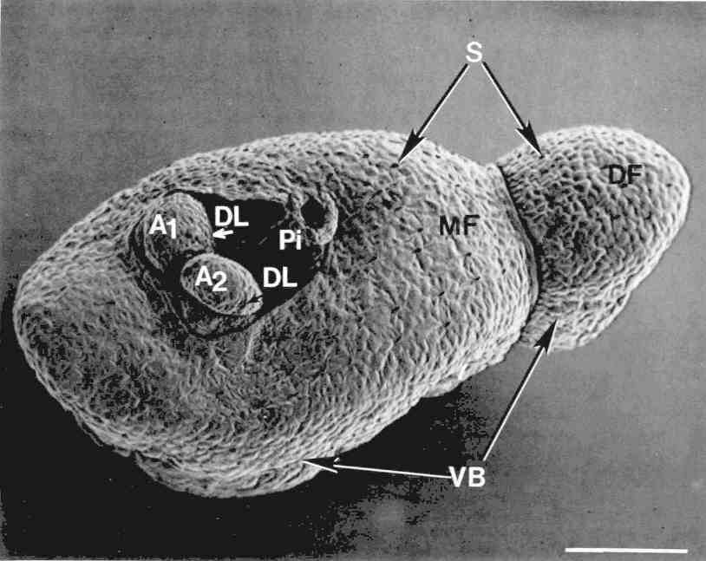
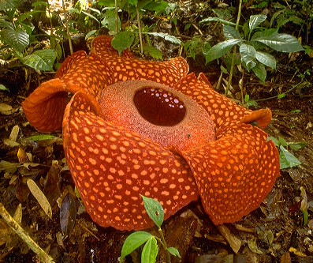

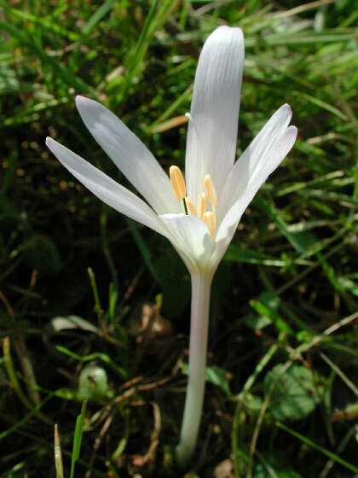
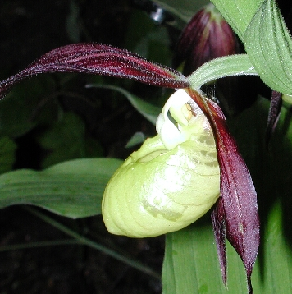

• postavení květů na stonku: vrcholové nebo úžlabní
• umístění květů: na květní stopce, přisedlé, vnořené
• nejmenší květy: v průměru od 0,5 mm (Wolffia)
• největší květy: 1 m (Rafflesia), u nás velké květy:
rostliny z rodů Nymphaea, Colchicum, Cypripedium
Ananas – vnořené květy v komůrkách za šupinami >
http://www.abecedazahrady.cz
/Default.aspx?section=61&server=1&article=195
http://waynesword.palomar.edu/plmar96.htm
http://www.mobot.org/jwcross/duckweed
/flowering-dormancy.htm
Wolffia australiana
MF, DF = listy
Pi = pistillodium (zakrnělý pestík)
A1, A2 = tyčinky
měřítko: 0,25 mm
http://delta-intkey.com
/angio/images/lemna840.gif
/fotogalerie-nahledy.php?family=Nymphaeaceae
botanika.bf.jcu.cz/morfologie/Cypripedium2.jpg
http://botanika.bf.jcu.cz/materials

Slide 3
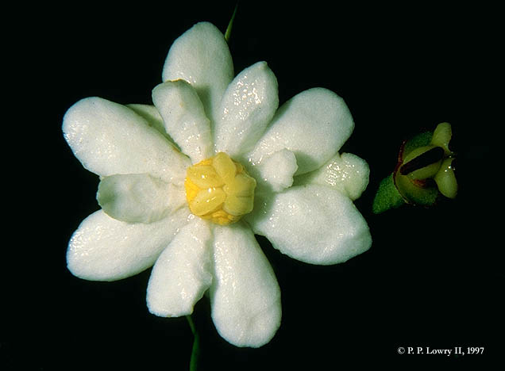
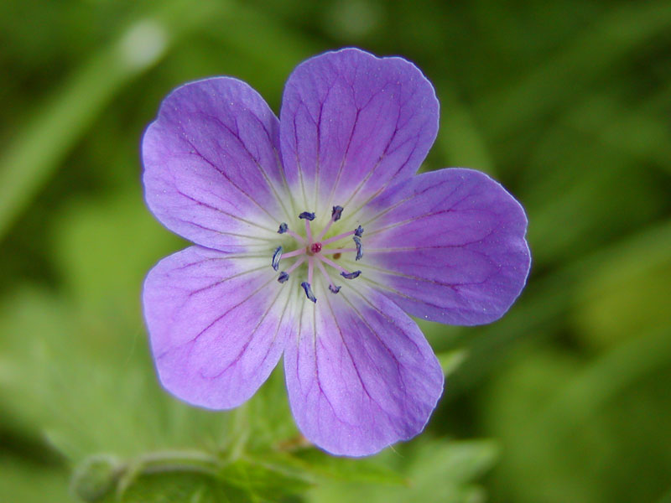
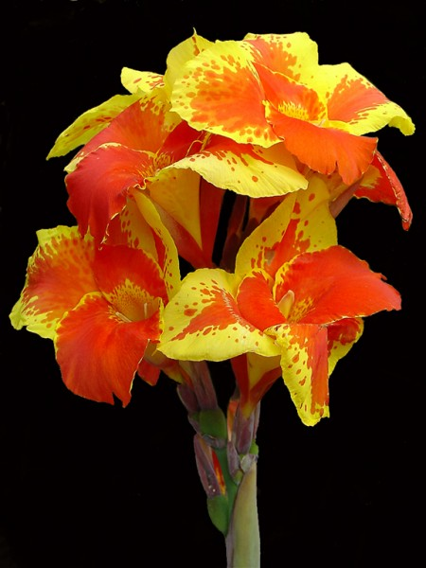
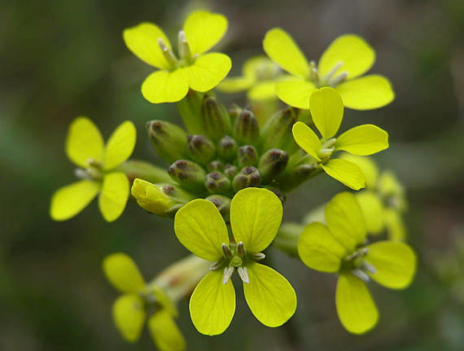
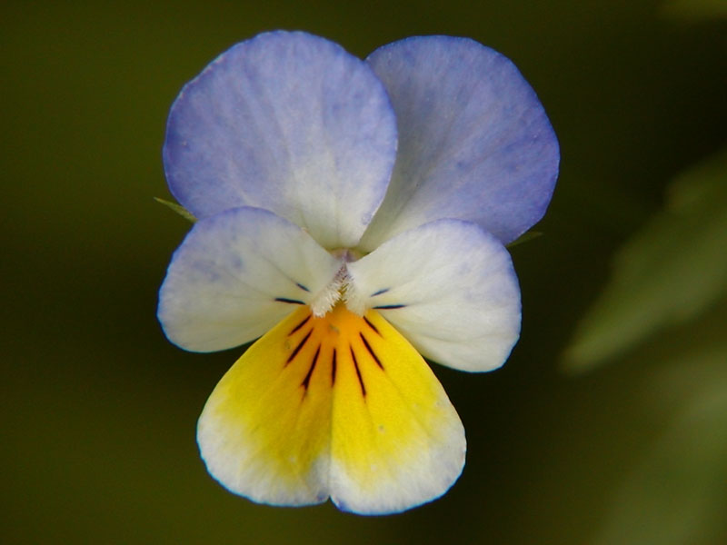
• doba trvání květu: Nymphaea amazonica 20 minut, pupalky (Oenothera) 1 noc – naproti tomu tropické orchideje i několik měsíců, nejsou-li opyleny
• symetrie květů: primárně asymetrické (Winteraceae), aktinomorfní (více rovin souměrnosti; např. Rosaceae, Campanulaceae, Gentianaceae, Geraniaceae, Caryophyllaceae), bisymetrické (2 kolmé roviny souměrnosti; Brassicaceae, Fumariaceae), zygomorfní (1 rovina souměrnosti; např. Violaceae, Fabaceae, Lamiaceae, Orchidaceae), sekundárně asymetrické (Cannaceae, Zingiberaceae)
Zygogynum cristatum (Winteraceae)
Kakost luční Geranium pratense
Dosna – Canna sp. (Cannaceae)
http://www.mobot.org/mobot/research/newcaledonia/origin.html
http://bdadafoto.webzdarma.cz/kytky/2002_05_24_04_Sl_kytka.jpg
Trýzel Erysimum crepidifolium škardolistý
Violka trojbarevná Viola tricolor
http://www.photos-of-the-year.com
/nature/showphoto.php?photo=18971
http://www.botany.cz/cs/erysimum-crepidifolium/
http://bdadafoto.webzdarma.cz/kytky/2002_06_23_14_Su_kytka.jpg

Slide 4
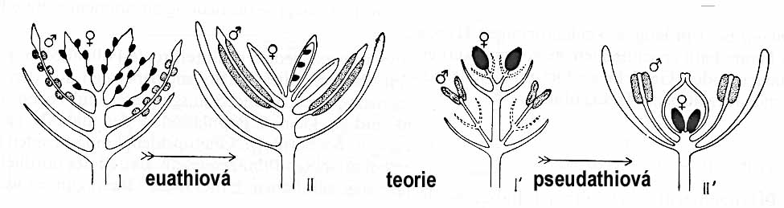
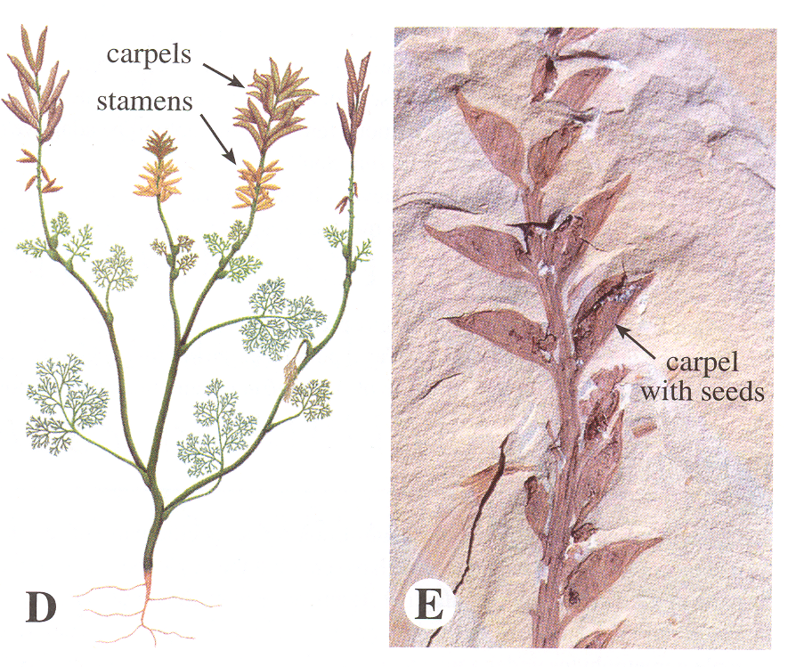
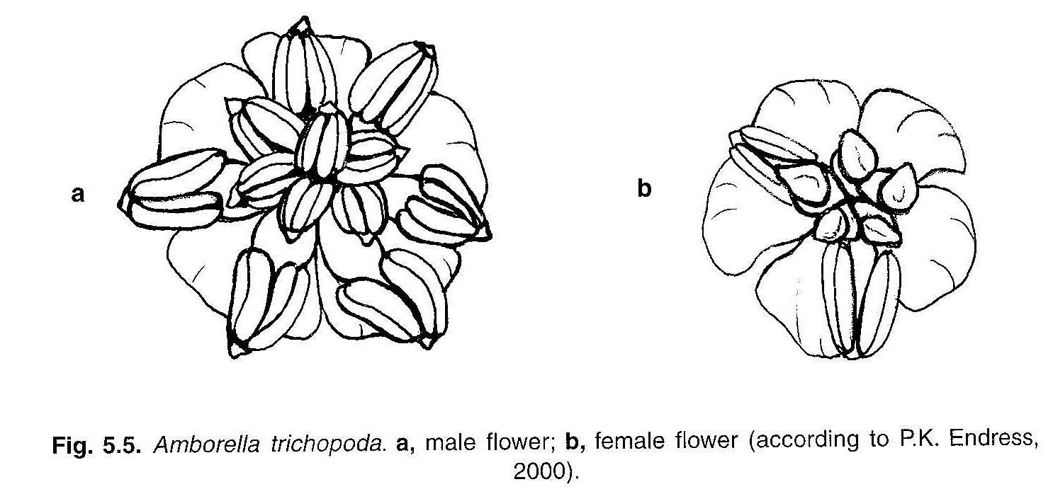
Fylogeneze květu
euanthiová teorie:
vývoj z anthostrobilu
hypotetického předka
krytosemenných rostlin
– šištice, na níž byly ve šroubovici vyvinuty asimilační listy (jejich přeměnou pak vznikly květní obaly), mikrosporofyly (=> tyčinky) a megasporofyly (=> pestíky)
– podle této teorie jsou původní oboupohlavné květy s větším počtem květ. částí
pseudanthiová teorie: existence souboru jednopohlavných strobilů, jejich re-dukcí vznikly jednopohlavné květy a jejich sdružováním pak květy oboupohlavné
Amborella (endemit Nové Kaledonie), považova-ná za nejstarší recentní krytosemennou rostlinu, vytváří květy s tyčinkami i pestíky, ale plně vyvinuté a fertilní je vždy jen jedno pohlaví
Archaefructus – nejstarší fosilní krytosemenná z jury nebo křídy

Slide 5
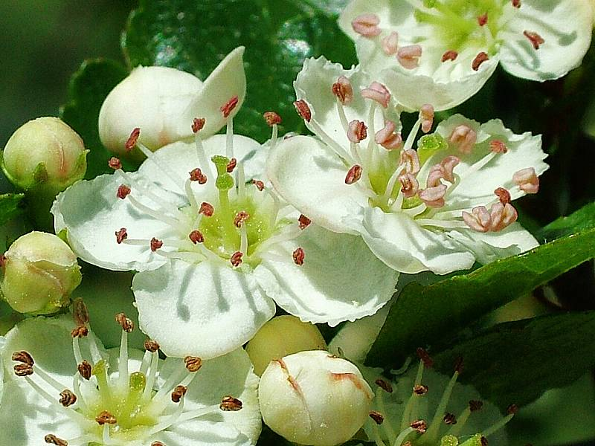
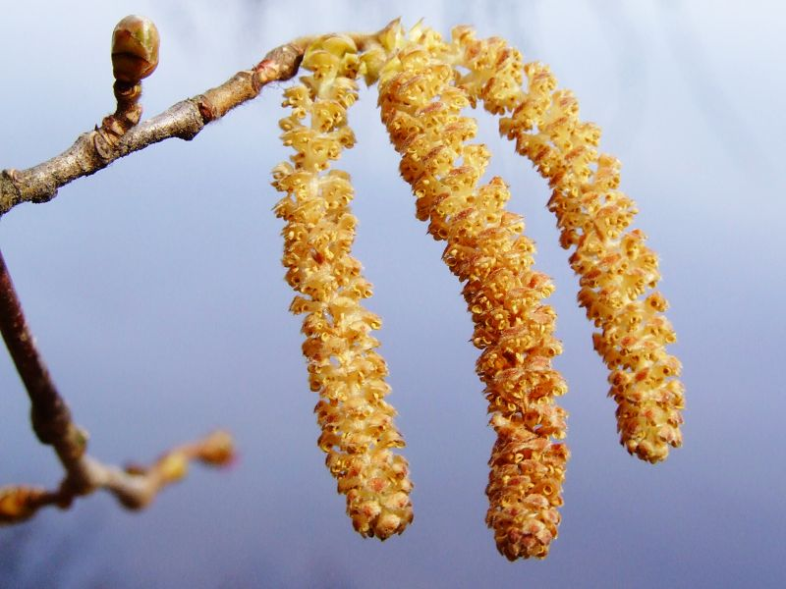
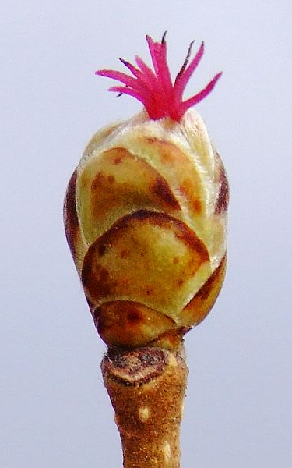
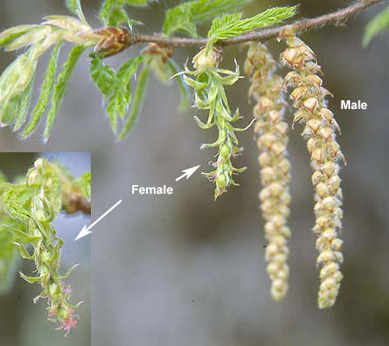
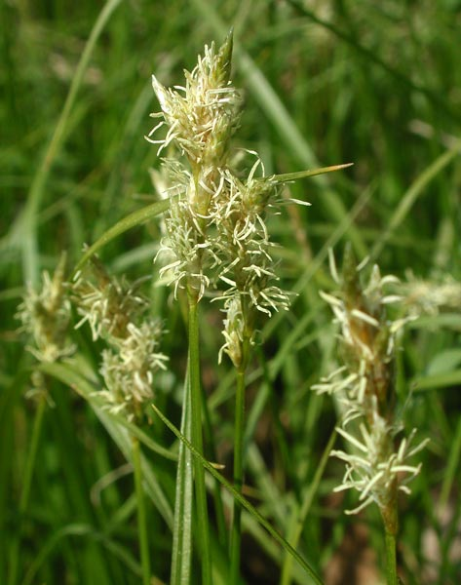
Pohlavnost květů
dnes přijímána euanthiová teorie, květy původně oboupohlavné = monoklinické
=> odvozený typ: květy jednopohlavné = diklinické – pestíkové nebo prašníkové
Vlevo: oboupohlavný květ (Crataegus sp.)
Vpravo: květenství prašníkových květů a pestíkových květů (červené blizny; Corylus avellana)
Dole vlevo: samčí a samičí květenství (Carpinus betulus)
http://botanika.wendys.cz/slovnik/heslo.php?731
http://botanika.wendys.cz/slovnik/heslo.php?735
Rostliny jednodomé = monoecické mají samčí i samičí květy na jednom jedinci (Quercus, Zea), dvojdomé = dioecické jsou samčí a samičí jedinci (např. Salix)
– u jednodomých rostlin jsou často různá květenství samčích a samičích květů (Carpinus), vzácně květenství se samčími i samičími květy dohromady (Vignea)
http://www.kvetena.com/turice.htm
Dole vpravo: oboupohlavná květenství stejnoklasé ostřice /tuřice/ (Carex /Vignea/ brizoides)

Slide 6
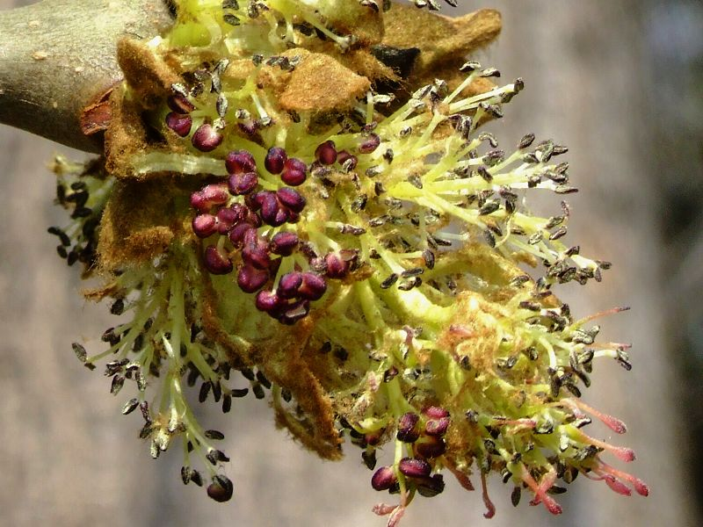
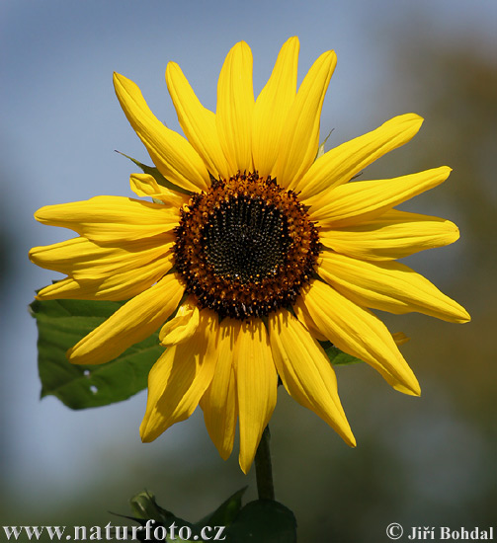
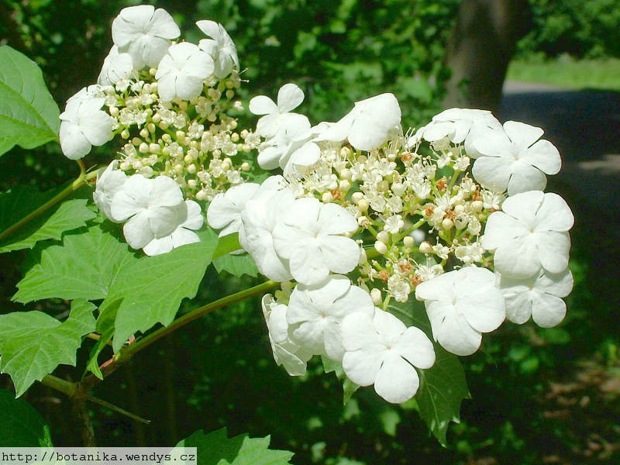
Rostliny polygamní (mnohomanželné) mají květy oboupohlavné i jednopohlavné
– gynodioecie (Thymus, Salvia) => u téhož druhu jedinci s oboupohlavnými květy a jedinci se samičími květy
– gynomonoecie (Asteraceae) => na jednom jedinci květy oboupohlavné a květy samičí
– andromonoecie (Veratrum album) => na jedinci květy oboupohlavné a květy samčí
– trioecie (Fraxinus) => na jedinci květy oboupohlavné, květy samičí i květy samčí
Jasan ztepilý Fraxinus excelsior
Slunečnice Helianthus annuus roční
http://botanika.wendys.cz/slovnik/foto.php?558_1
Sterilní květy (vymizení pohlavních orgánů) se vyskytují ve složitých květenstvích – obvykle mají okrajovou pozici a jejich funkcí je lákat opylovače (Helianthus, Viburnum)
Kalina obecná Viburnum opulus
http://
www.naturfoto.cz/slunecnice-rocni-fotografie-3297.html
http://botanika.wendys.cz/kytky/K545.php
Rostliny, jejichž květy se otevírají, jsou chasmogamické („normální“ kvetení); u rostlin kleistogamických (krytosnubných) nedojde k rozvití květu a dochází k samoopylení v poupěti (některé druhy rodů Viola, Lamium, Epipactis)

Slide 7
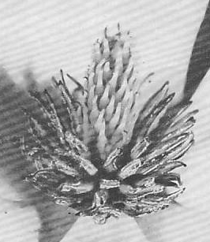
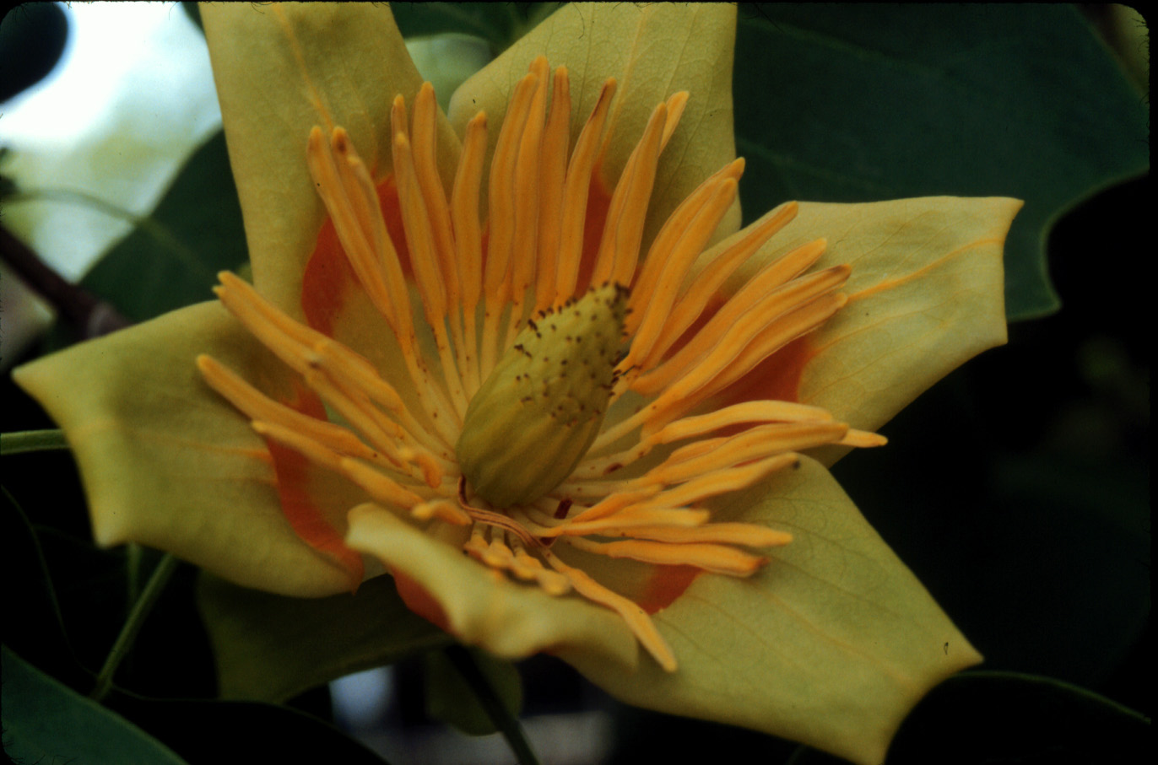
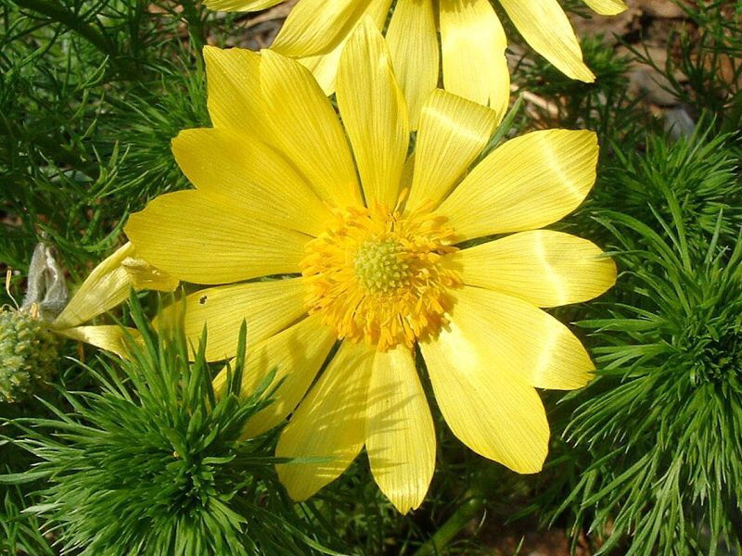
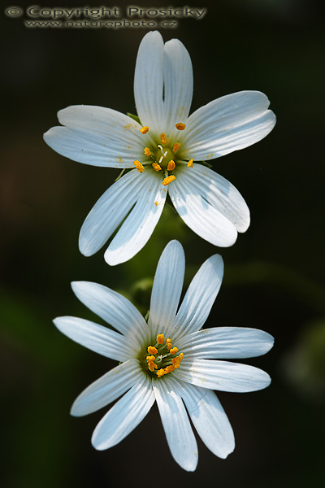
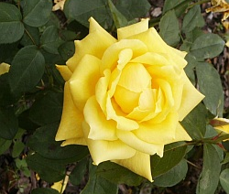
Uspořádání květních orgánů
– primitivní acyklické = spirální květy mají všechny květní orgány ve šroubovici (Magnoliaceae, Calycanthaceae)
– přechodný typ – květy spirocyklické mají část květních orgánů ve spirále (obvykle mnohočetné tyčinky a pestíky) a část v kruzích (květní obaly; zástupci např. v čeledi Ranunculaceae)
Šácholan (Magnolia sp.) - spirály tyčinek a pestíků
http://www.cas.vanderbilt.edu/bioimages/biohires/l/hlitu--fl01012.jpg
Černohorský 1964
Základy rostlinné morfologie
Lyrovník tulipánokvětý Liriodendron tulipifera
http://botanika.wendys.cz/slovnik/heslo.php?22
– nejčastější je odvozený typ s květními orgány v kruzích – květy cyklické (nejčastěji 5 kruhů /květy pentacyklické/, vzácněji 4 nebo 6, ale i více/méně)
http://www.naturephoto.cz/fotobanka/rostliny-plants/1051-rozec-rolni-cerastium-arvense.html
Rožec rolní Cerastium arvense
http://www.garten.cz/a/cz/3162-rosa-landora-ruze/
Hlaváček jarní Adonanthe vernalis
vývojově starší jsou polycyklické, mladší oligocyklické květy
druhotný vývoj většího počtu kruhů => „plné“ květy

Slide 8
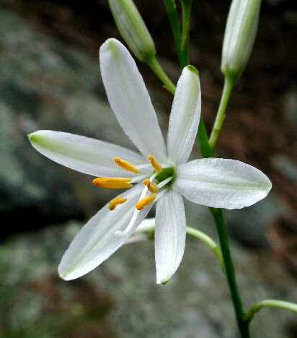
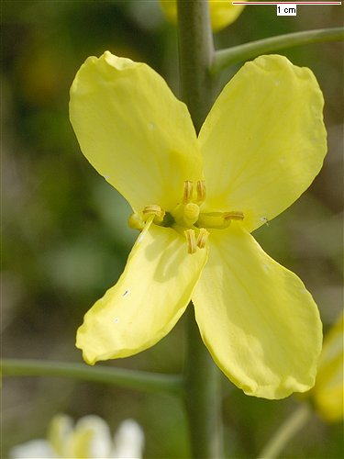
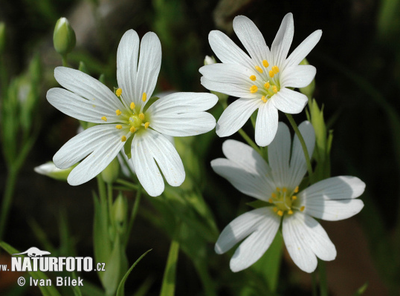
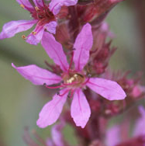
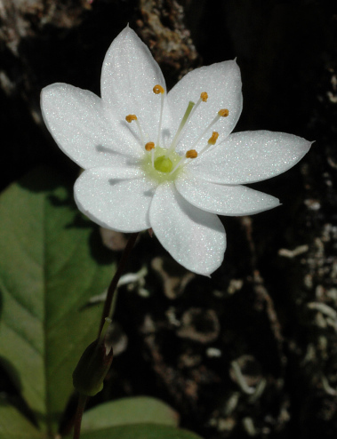


• proces oligomerizace = vývojový přechod od nestálého velkého počtu částí na menší a stálý
• jednoděložné rostliny mají typicky květy trimerické (složky květu uspořádány v kruzích po 3, resp. 3+3)
– dvouděložné rostliny mají typicky květy pentamerické (složky květu uspořádány v kruzích po 5), vzácněji dimerické (Fumariaceae), tetramerické (Brassicaceae), hexamerické (Lythrum) nebo heptamerické (Trientalis)
Anthericum liliago
http://
botanika.bf.jcu.cz/morfologie/AnthericumLiliago.jpg
Brassica oleracea
Stellaria holostea
Lythrum salicaria
Trientalis europaea
http://www.floralimages.co.uk
/pbrassolera.htm
http://www.naturfoto.cz/ptacinec-velkokvety-fotografie-8642.html
http://www.naturfoto.cz/sedmikvitek-evropsky-fotografie-5091.html
http://www.kvetenacr.cz/detail.asp?IDdetail=96
http://www.machekasyn.cz/starefolieatp/brzsfol30.htm
• izomerie: všechny kruhy jsou stejně početné (Liliaceae: 3+3 okvětní lístky, 3+3 tyčinky, pestík ze 3 plodolistů)
– anizomerie: kruhy jsou nestejně početné (Lamiaceae: pětičetný kalich a koruna, 4 tyčinky, pestík ze 2 plodolistů)
http://www.machekasyn.cz/starefolieatp/brssfol37.htm

Slide 9
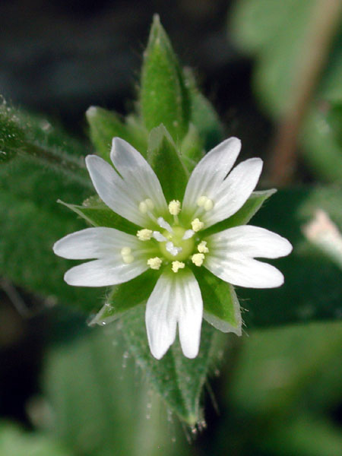
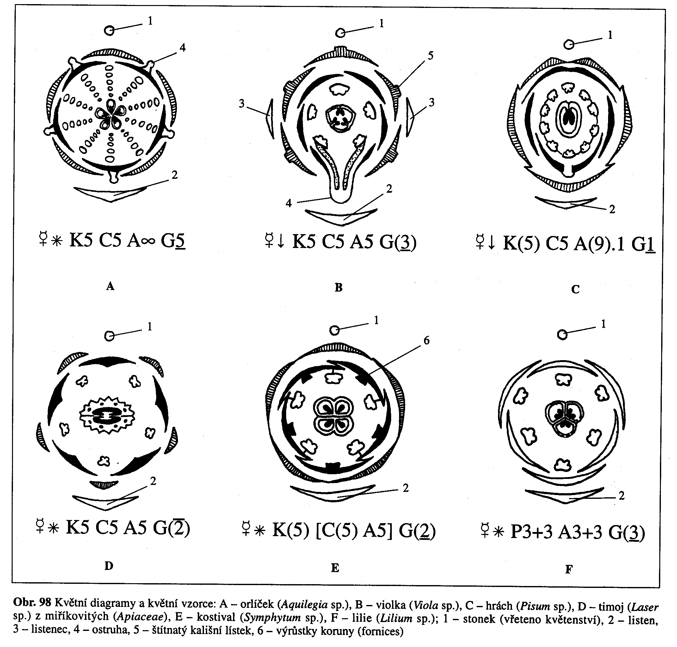

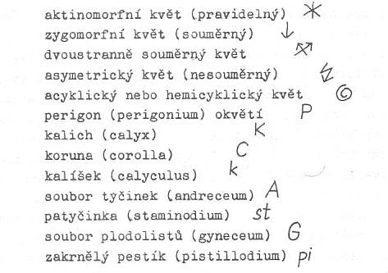

• zákon alternace květních orgánů: vzájemná poloha květ-ních částí v následných kruzích je střídavá, neleží v zákrytu
– vymizení některého z kruhů může vést ke zdánlivému porušení alternace (prvosenka – vymizel vnější kruh tyčinek)
http://www.machekasyn.cz/starefolieatp/brzsfol19.htm
Dva způsoby popisu stavby květu:
• květní diagram – grafické znázornění vzájemné polohy květních orgánů
• květní vzorec – záznam skladby květu za použití definovaných zkratek
∞ – neurčitý větší počet květ. částí
(x) – srůst částí v rámci 1 kruhu
[x] – srůst částí z různých kruhů (tyčinky + koruna)
x+x – jeden orgán ve více kruzích
(x).x – počet srost-lých a volných částí v rámci 1 kruhu
–
poloha semeníku: x – svrchní, x – polospodní, x – spodní
–

Slide 10
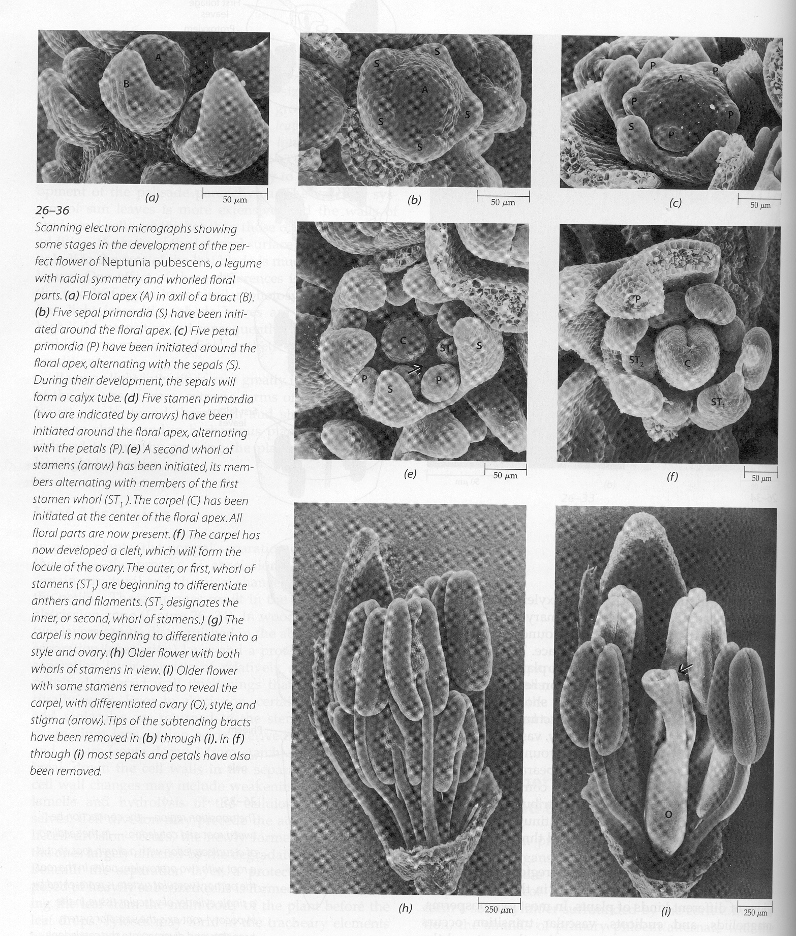
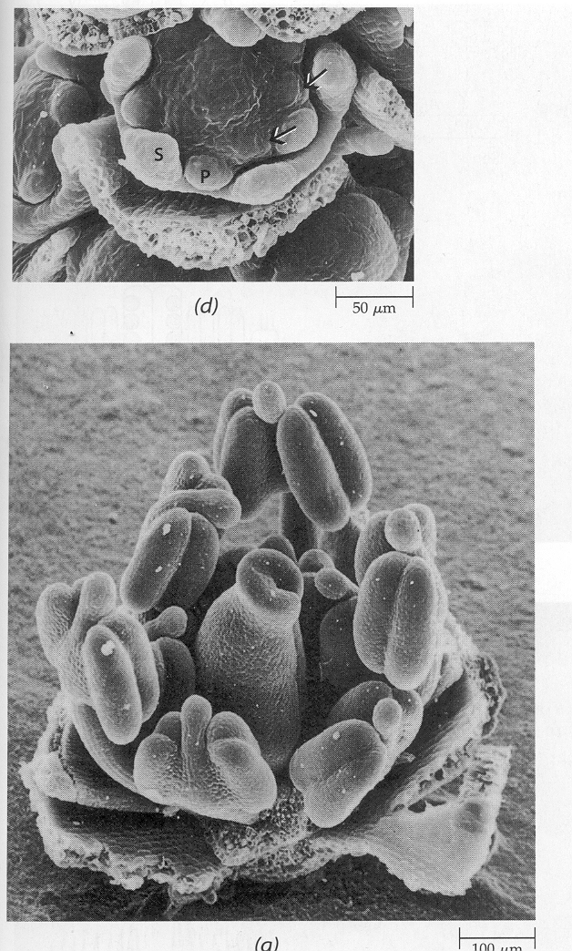
Ontogeneze květu
• exogenní základ (tunika), vývoj obvykle centripetální
• u acyklických postupný vývoj květu, u cyklických se kruhy formují naráz
• k diferenciaci tyčinek na nitky a prašníky dojde posléze, nitka má i interkalární růst

Slide 11
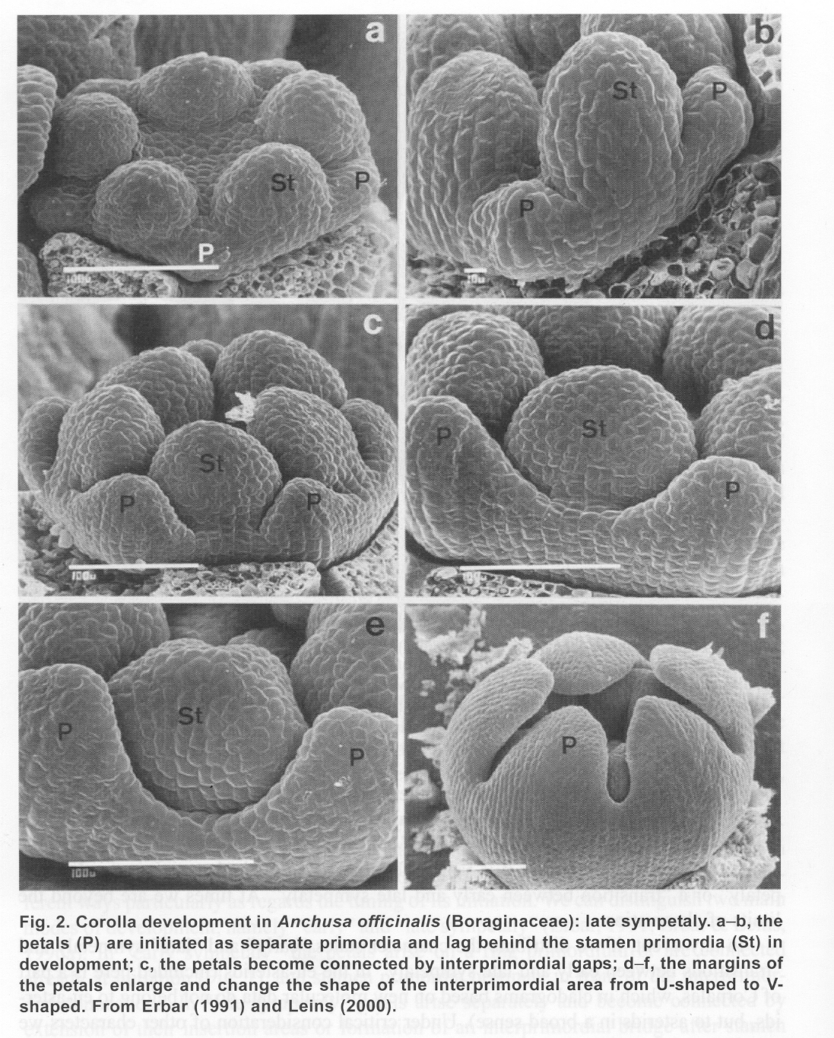
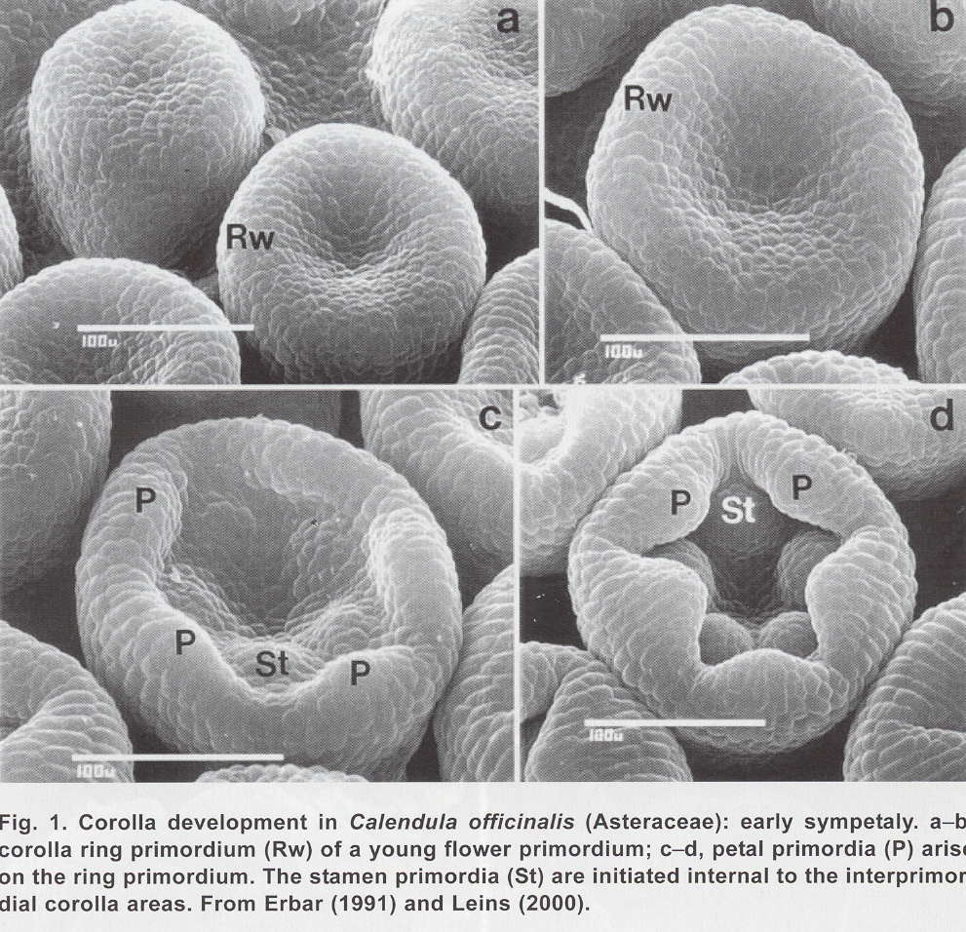
• odchylky: původně malý počet základů tyčinek štěpí na velký počet (Rosaceae)
– centrifugální vývoj (vnější kruh tyčinek vzniká později než vnitřní – Hypericum)
• srůst květních částí – kongenitální (od počátku ontogeneze – Asteraceae, obr. vlevo) nebo postgenitální (druhotný srůst až v určité fázi ontogeneze – např. Boraginaceae, obr. vpravo)

